Slide 1
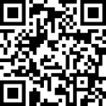
質問受付について
「LearnWiz One」を用いて行います
https://app.one.learnwiz.jp/topic/utelecon20220316 にアクセスしてください
返答も原則としてLearnWiz One上で行います
今回の説明会の内容に限らず ICTの活用に関する困りごとや「〇〇をしたい」などの相談にも対応します
学生の主体性を引き出す オンライン教育プラットフォーム
https://one.learnwiz.jp/

Slide 2

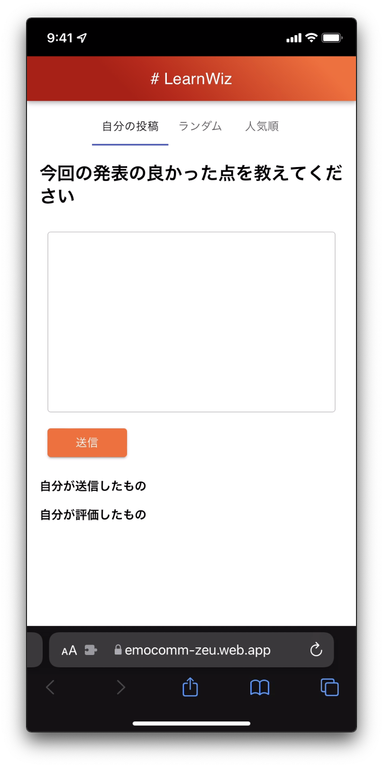
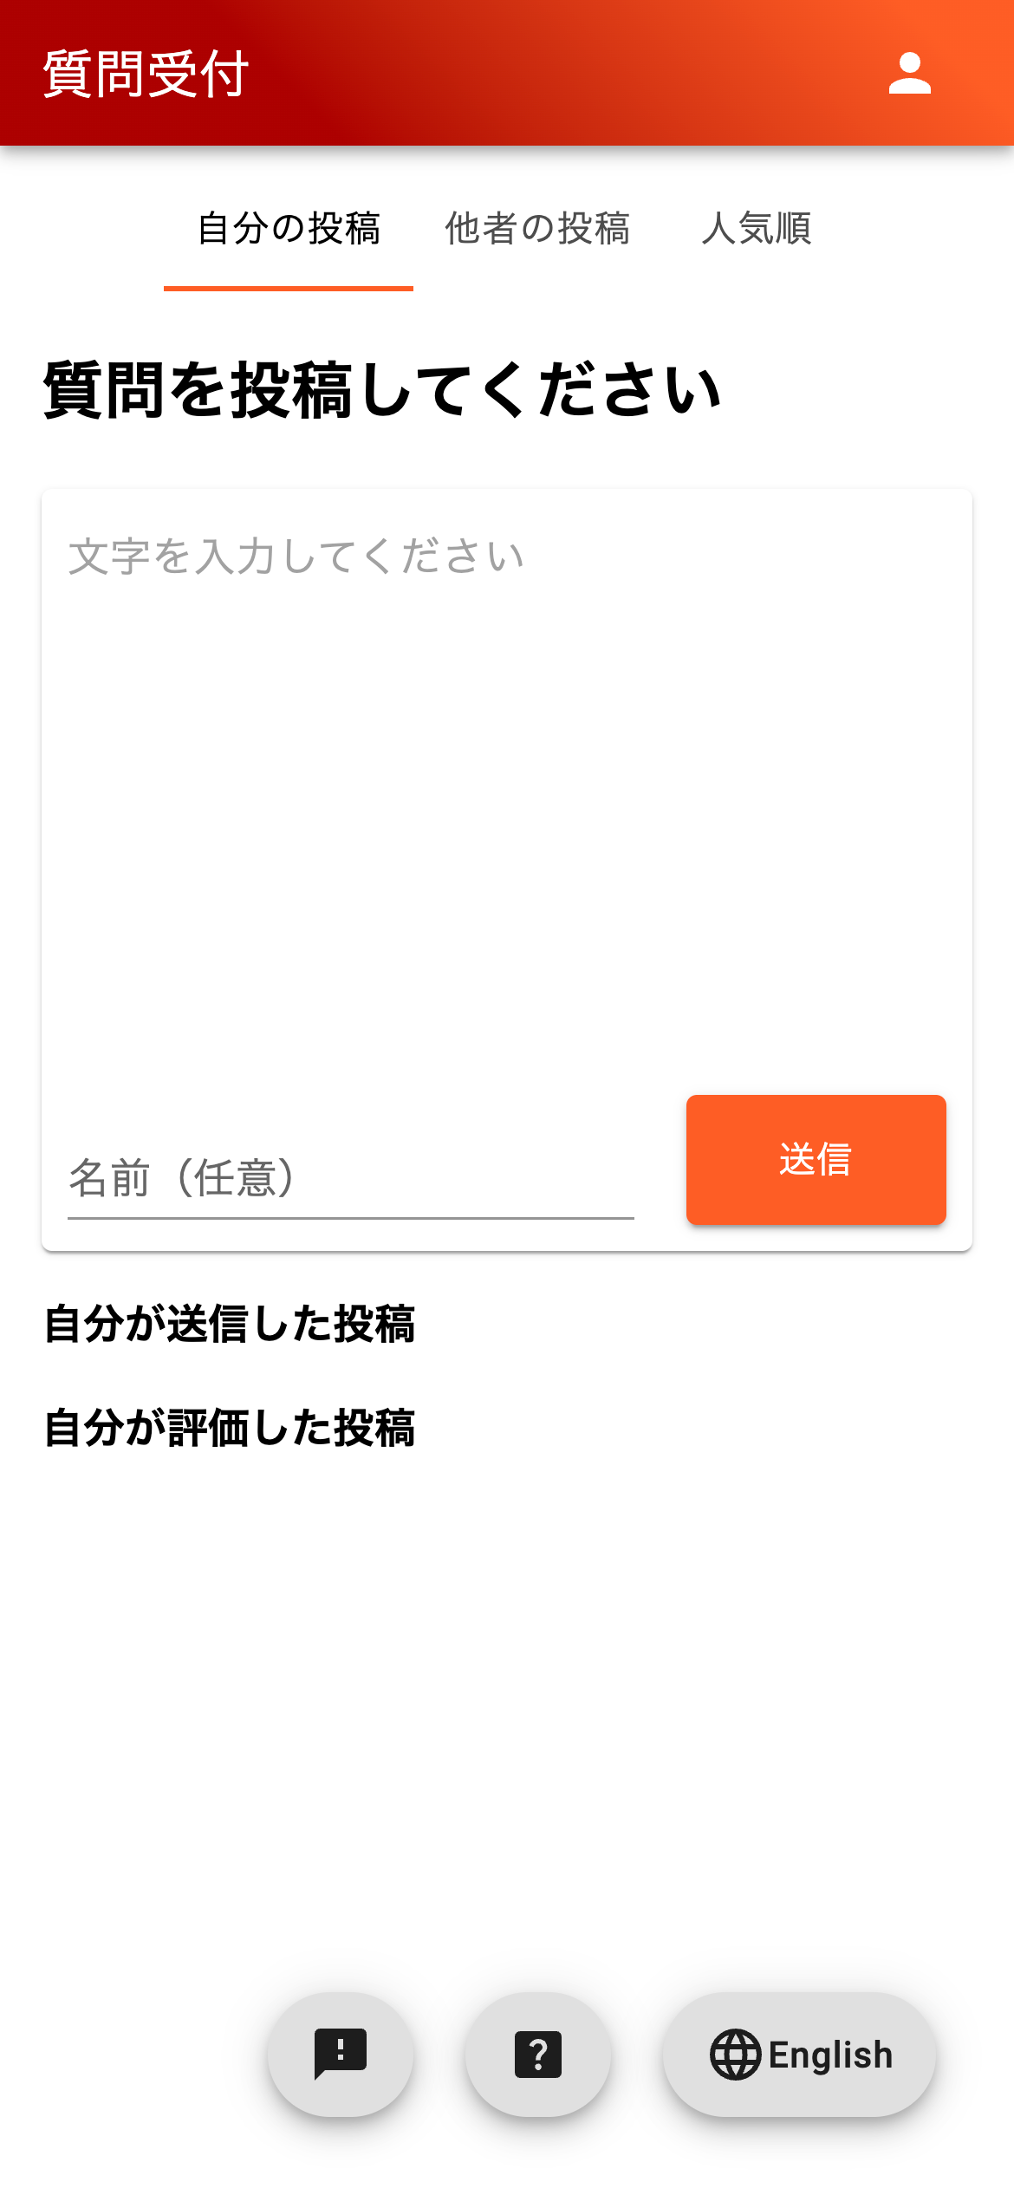

質問受付について
自分の投稿
質問の新規投稿や回答の確認は ここから行います 投稿への補足（返信）も可能です
他者の投稿
他者の質問の一部が ランダムに表示されます 関心のある質問に 「いいね」をつけられます
人気順
全ての質問と回答を確認できます 回答は を押すと表示されます

